Slide 1
Processamento Digital de Imagens
Nome: Gabriel Oliveira Schultz
Prof: Mariana Rampinelli Fernandes

Slide 2
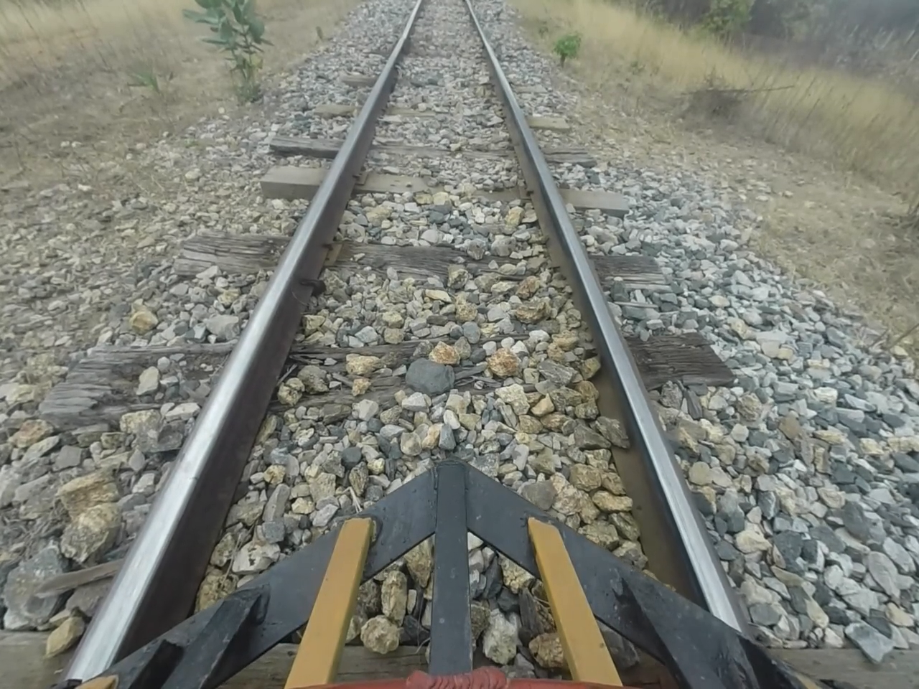
Introdução

Slide 3
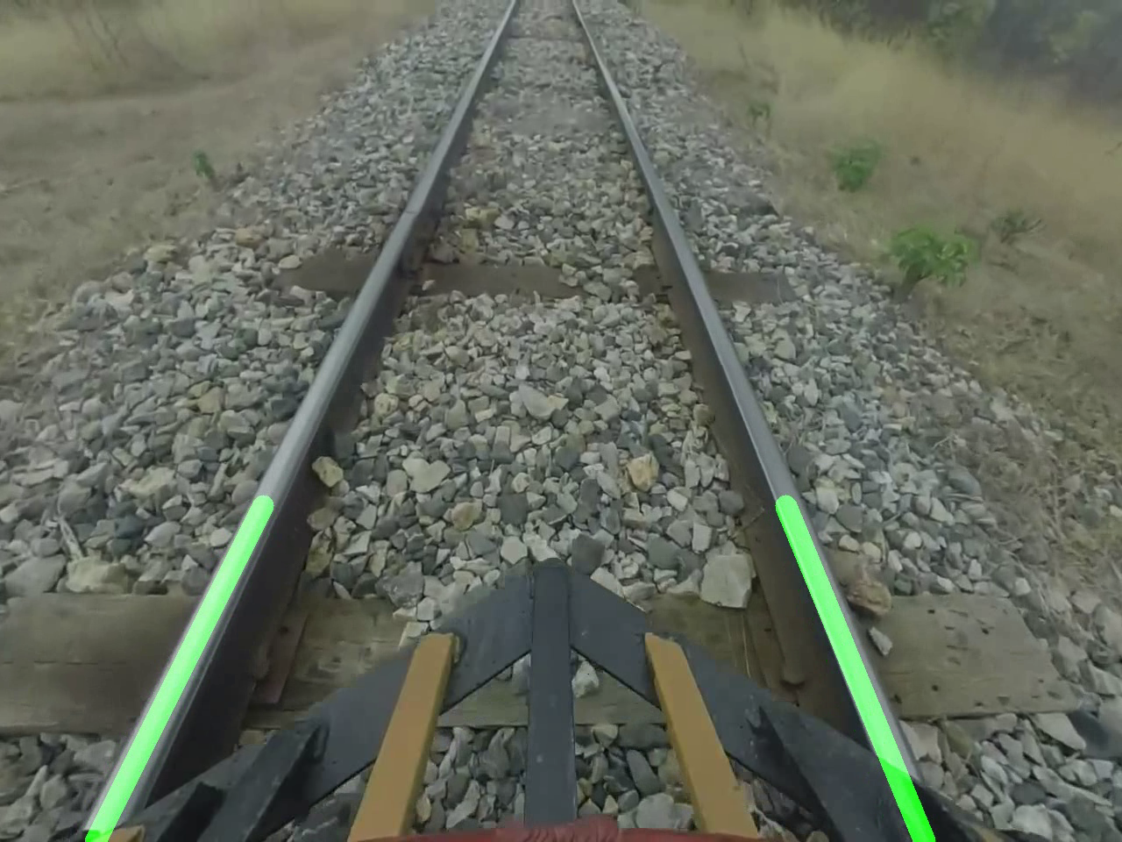
1ª Parte - Detecção dos Trilhos

Slide 4
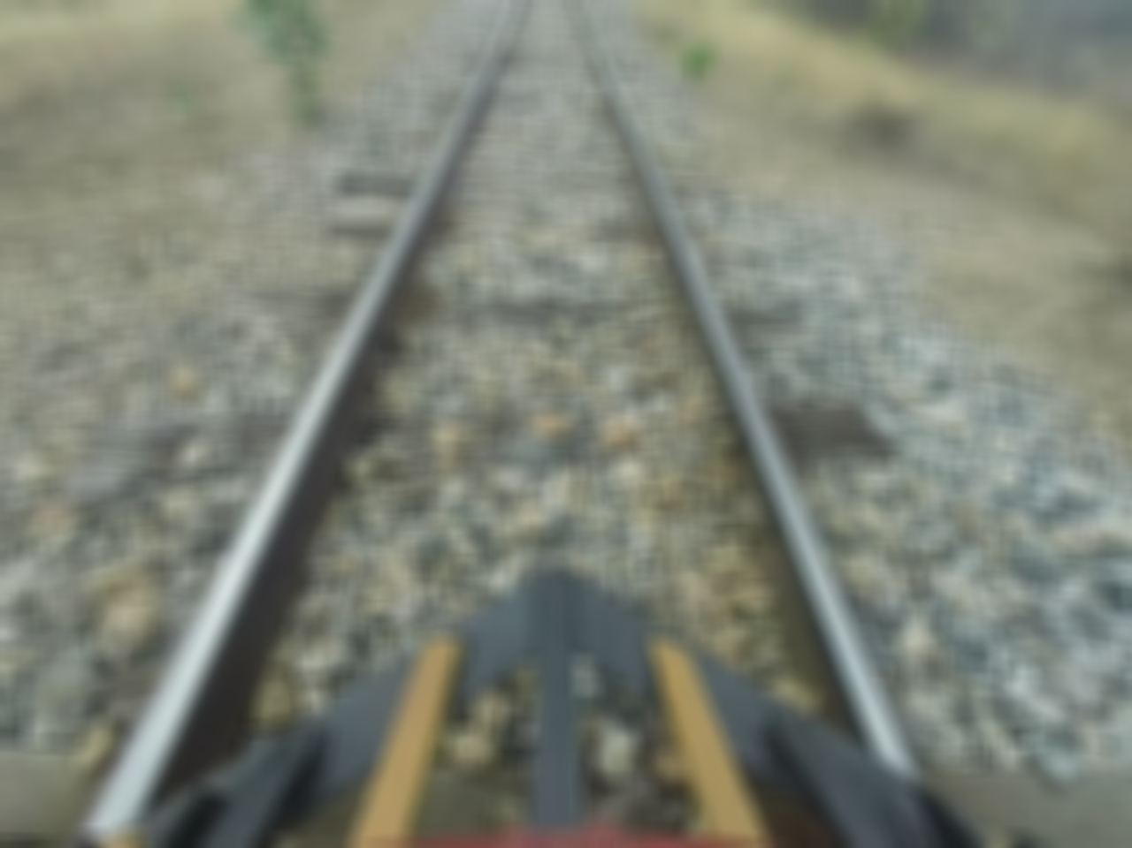
Borrar a imagem

Slide 5
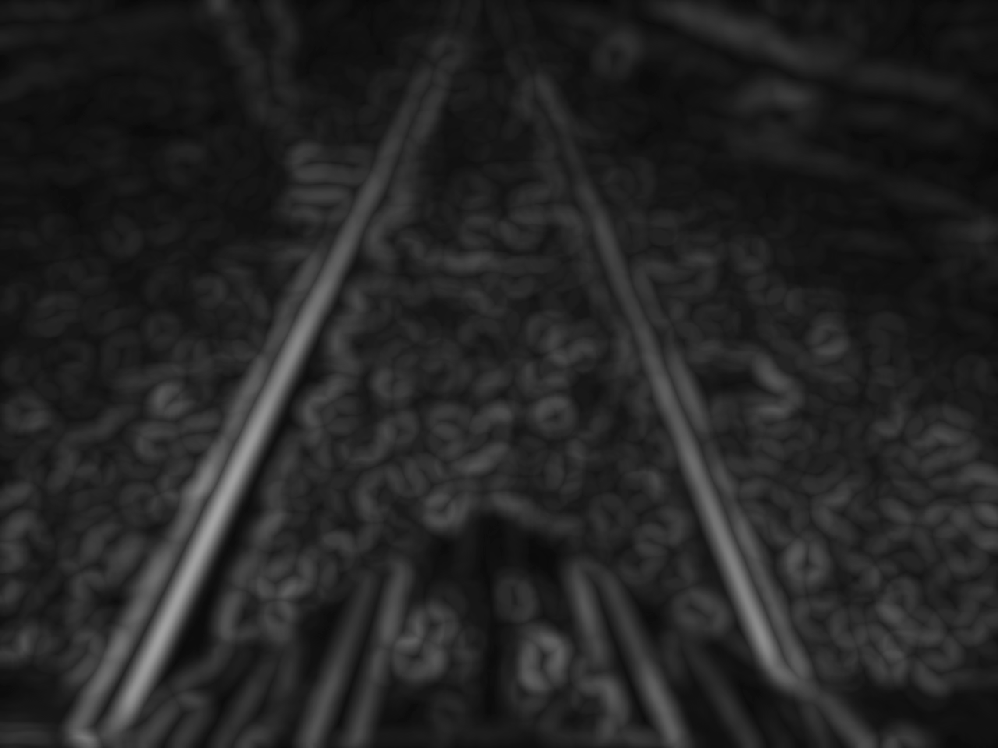
Gradiente Morfológico - Erosão - Dilatação - Gray

Slide 6
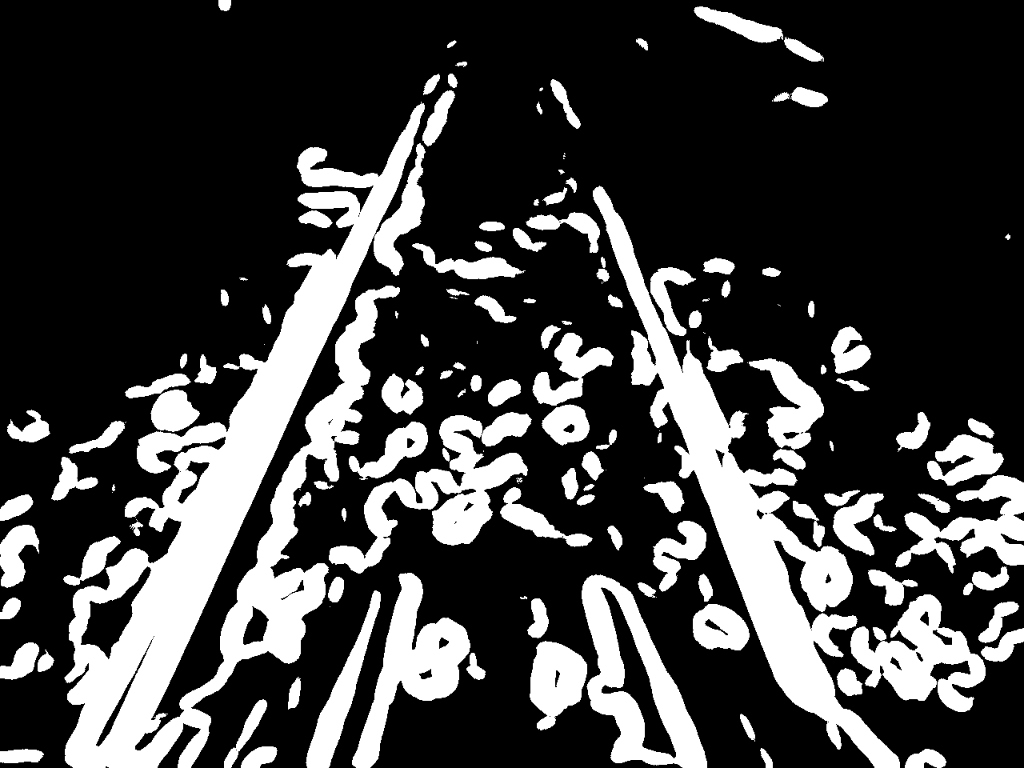
Threshold

Slide 7
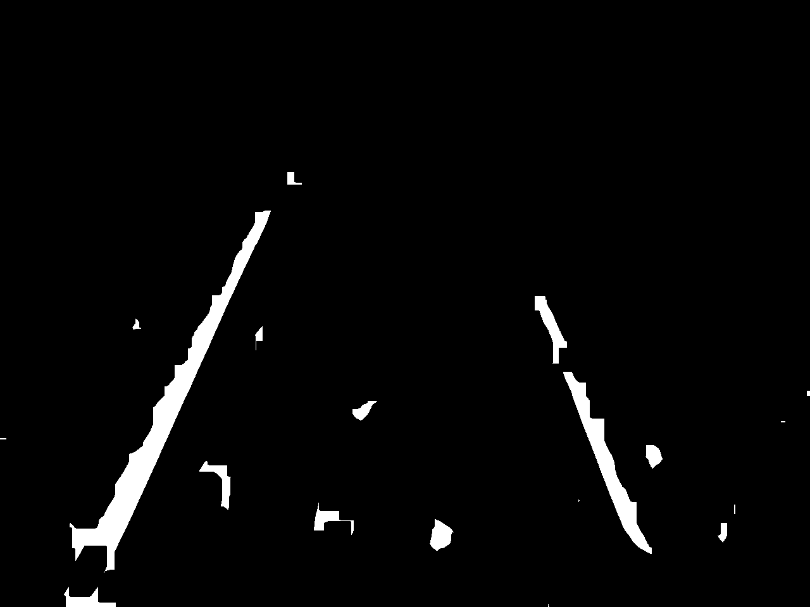
Erosão

Slide 8
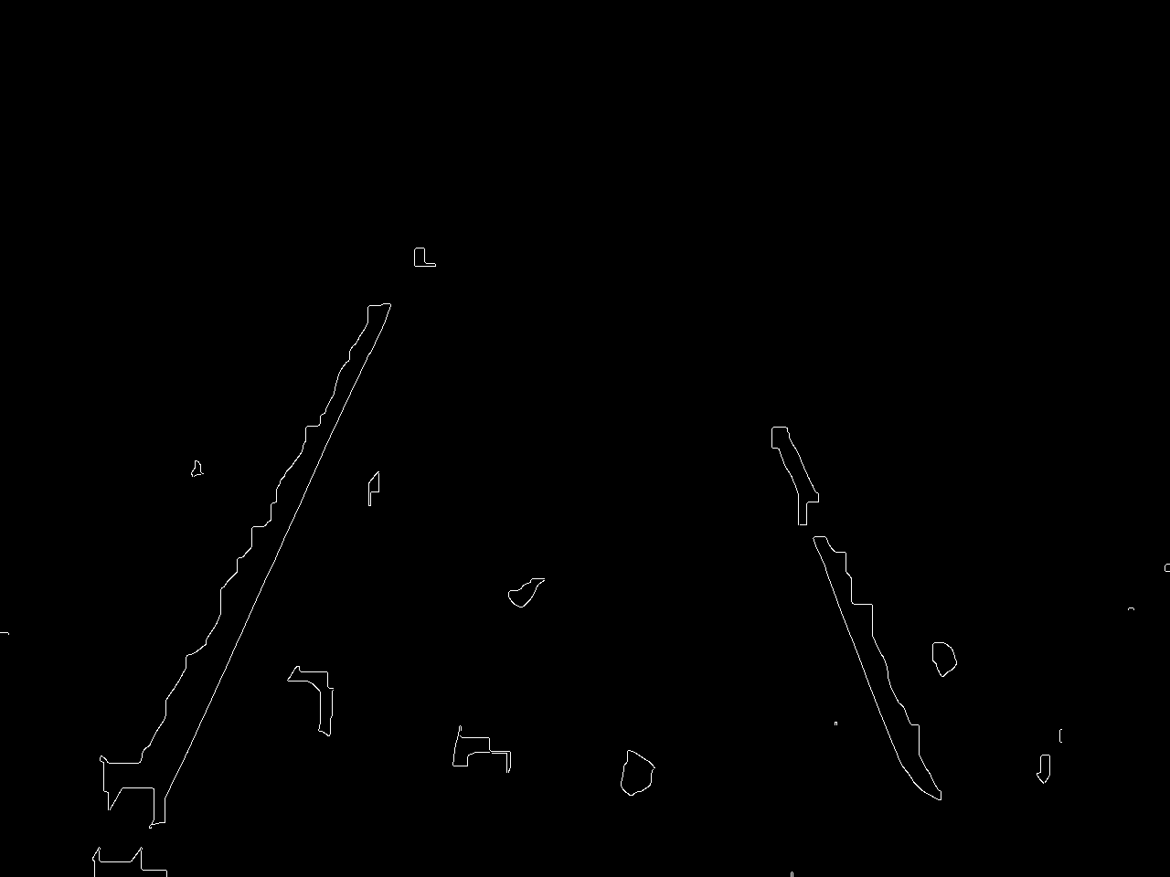
Transformada de Canny

Slide 9
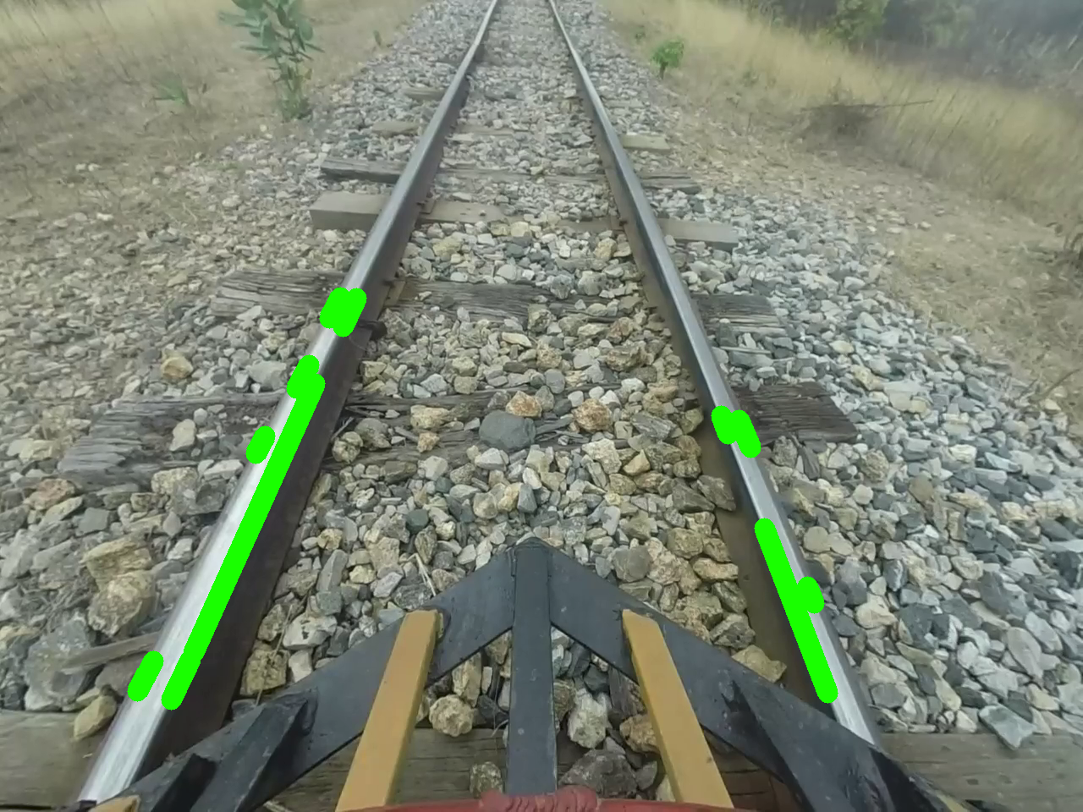
Transformada de Hough

Slide 10
Média das Linhas

Slide 11
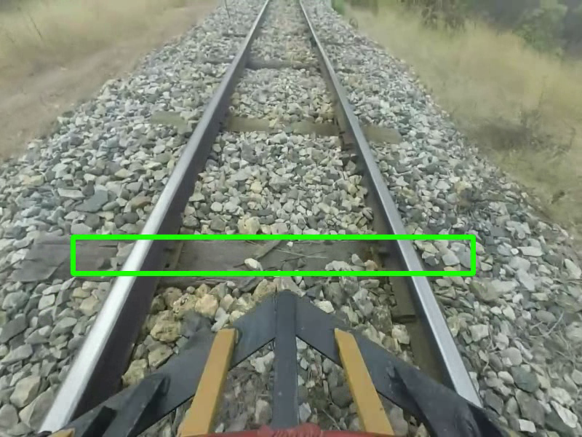
2ª Parte - Detecção dos dormentes

Slide 12
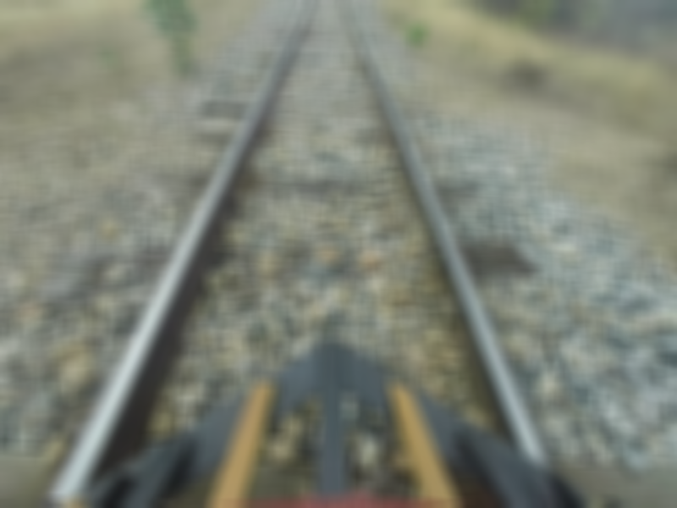
Borrar a imagem

Slide 13

Threshold

Slide 14

Abertura e Fechamento

Slide 15
Algoritmo

Slide 16
Obrigado!

